Slide 1
Capstone Design
AR NAVIGATION
길치 조
2019113589 황인권
2018112125 윤소영
2018112131 임지수
2018112146 이유빈
Notes:
안녕하세요. 길치조의 발표를 시작하겠습니다.

Slide 2
PROJECT STEPS
개발환경
어플 소개
개선점 및 사회적 영향
1
2
3
4
5
6
프로젝트 설명 및 기획 의도
Mapbox Setup
시현 영상
Notes:
발표 순서는 프로젝트 설명 및 기획 의도, 개발환경, Mapbox Setup, 어플소개, 시현영상, 개선점 및 사회적 영향 순서로 진행하겠습니다.

Slide 3
4
프로젝트 설명 및 기획 의도
Notes:
첫번째로 프로젝트 설명 및 기획 의도에 대해 말씀드리겠습니다.

Slide 4
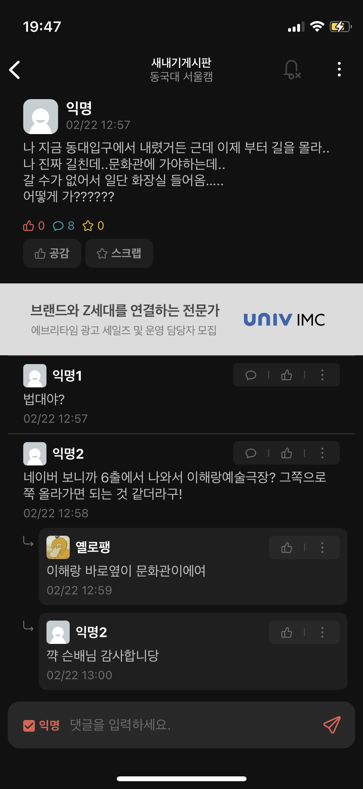
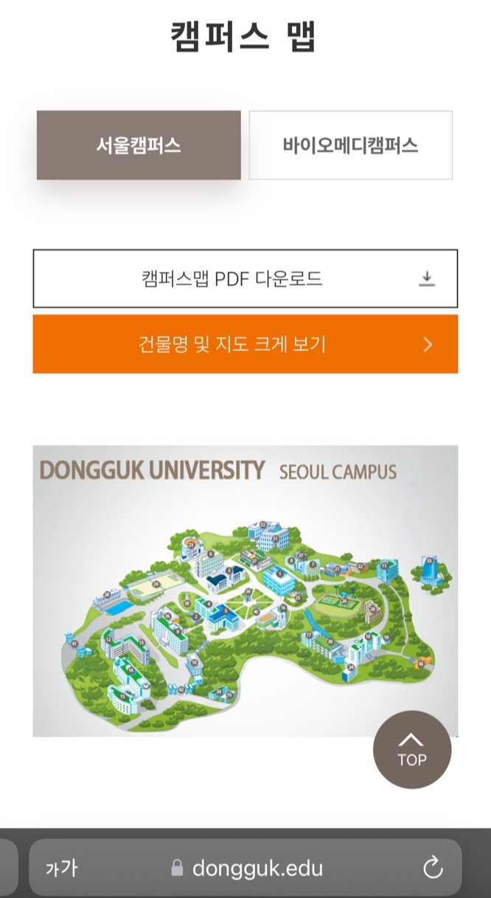
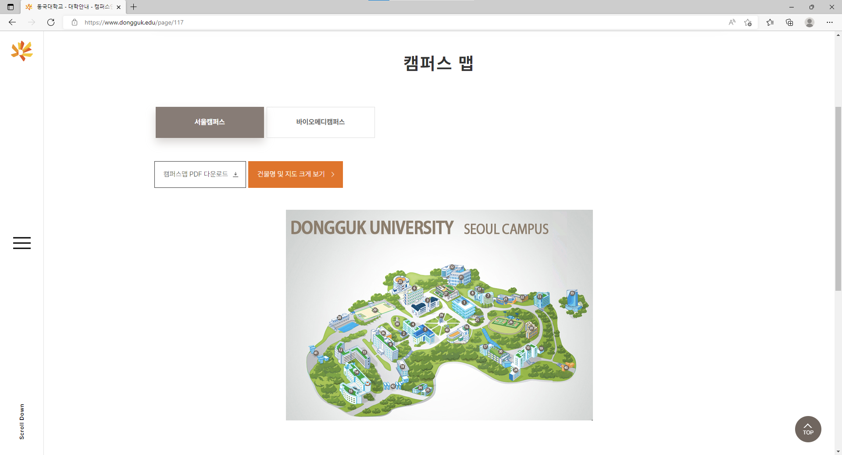
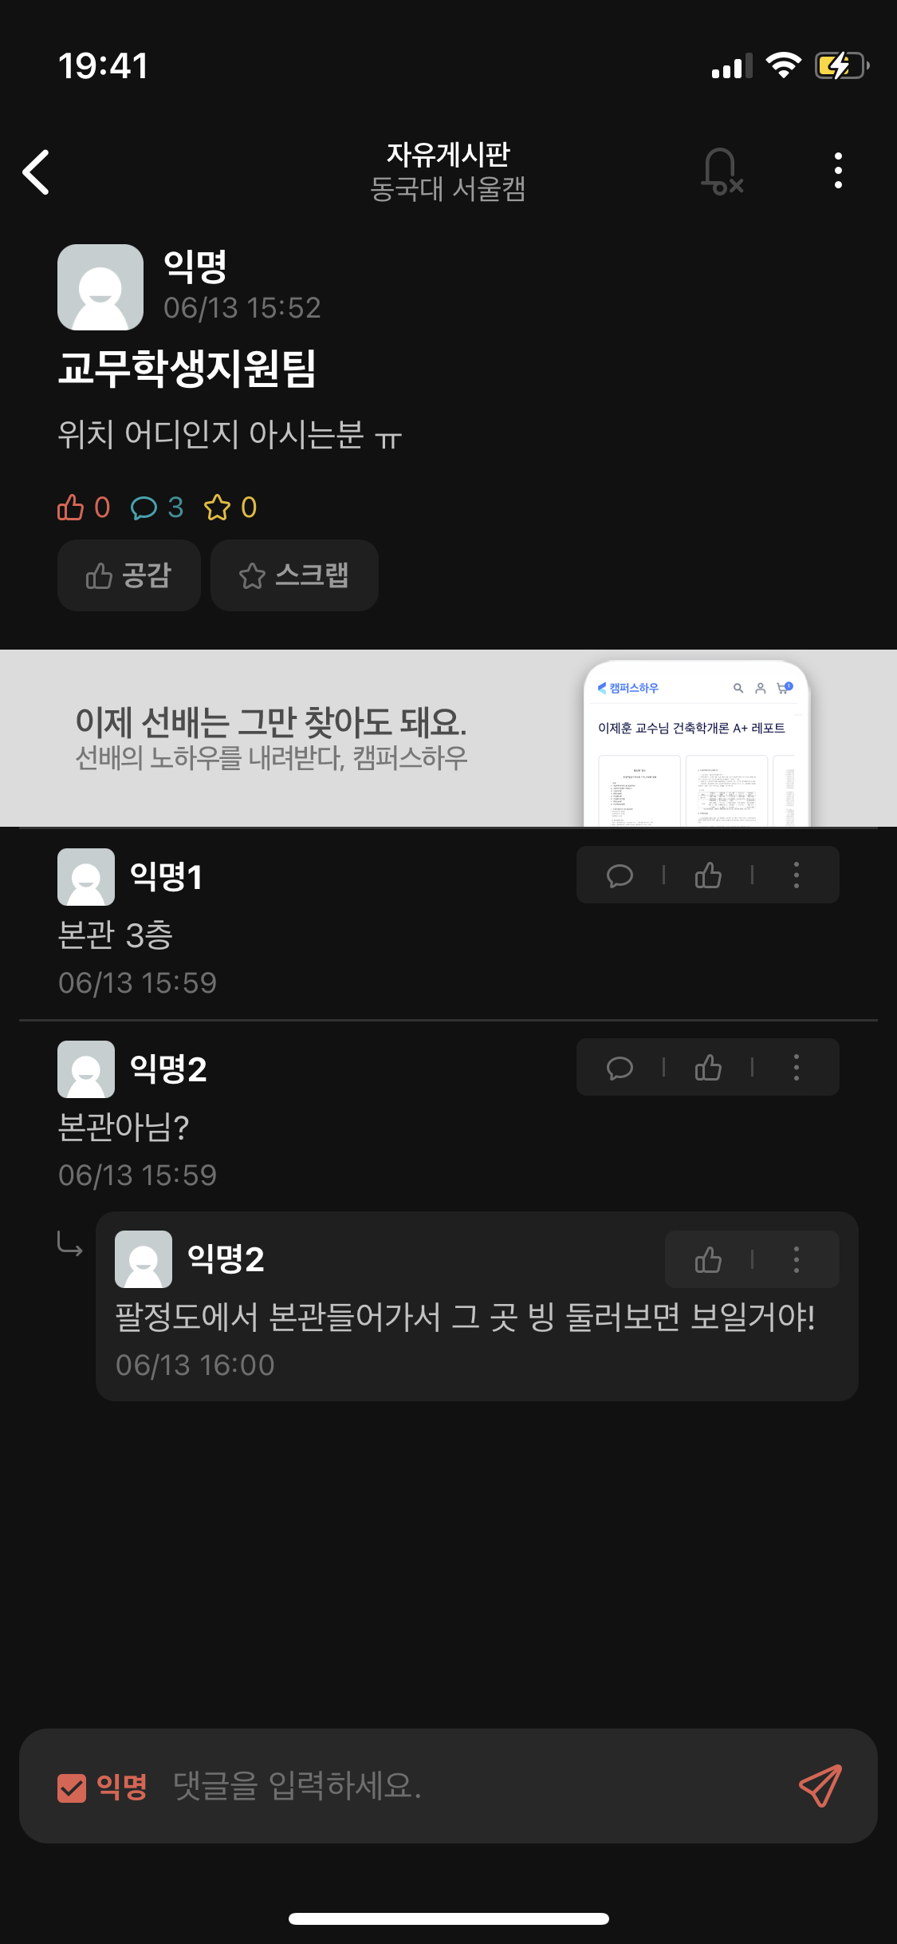
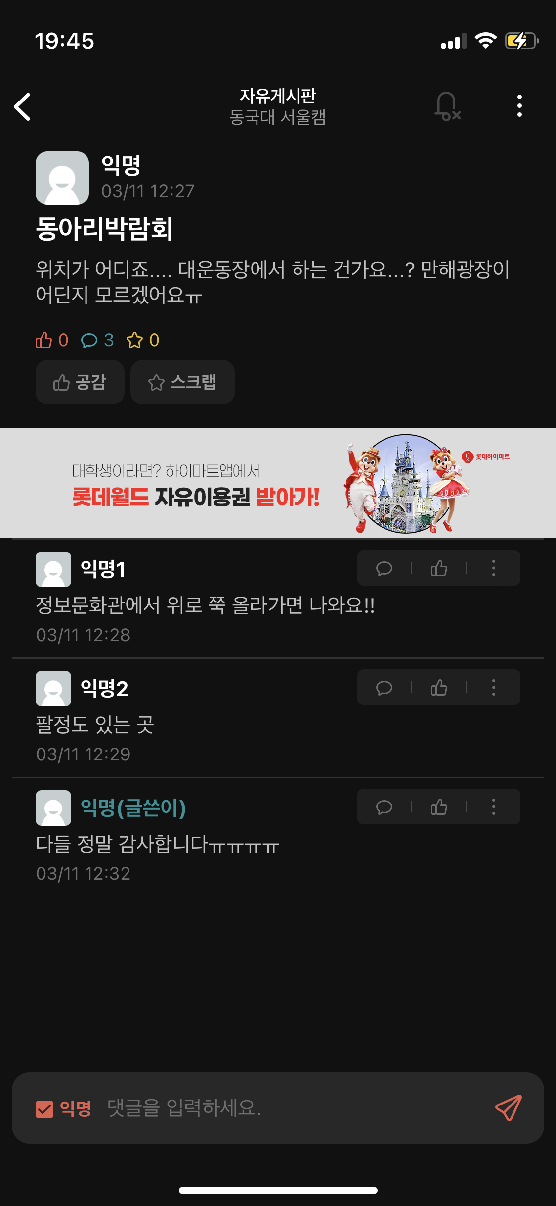
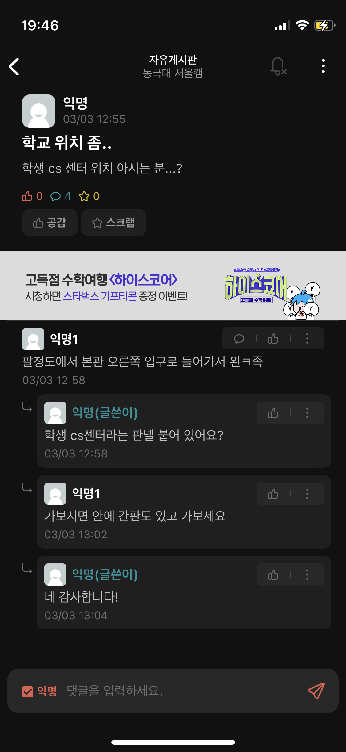
프로젝트 설명 및 기획 의도
현황 분석 : 캠퍼스 맵
커뮤니티 내에서 재학생들의 학교 건물들의
위치를 물어보는 글
학교 어플인 동국 패스에는 지도가 없어 학교 홈페이지에서 건물 위치를 학인해야 함
Notes:
왼쪽의 사진과 같이 학기 초에 동국대 학생들이 이용하는 커뮤니티 내에서 재학생들이 학교 건물들의 위치를 물어보는 글을 올리는 것을 볼 수 있습니다. 새내기 때 기억을 되살려 보면 교내 건물들의 위치를 잘 몰라 지나가는 사람에게 여쭤봤던 기억이 있습니다. 학교 어플인 동국 패스에는 따로 학교 지도가 없어 직접 학교 홈페이지에서 건물 위치를 확인해야하는 불편함이 있습니다.

Slide 5
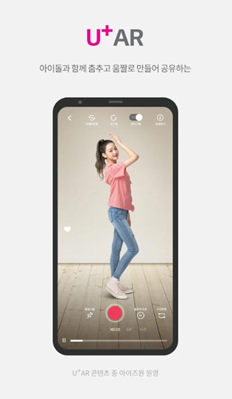
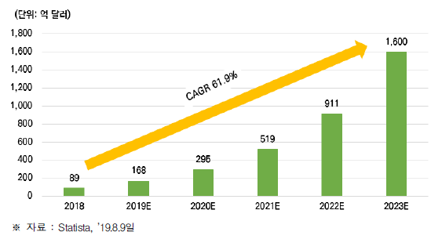
프로젝트 설명 및 기획 의도
시장 조사 : AR
세계 AR/VR 시장 전망
U+의 AR활용 예시
Notes:
최근 증강현실에 대한 관심도는 계속해서 높아지고 있고, 이에 따라 오른쪽의 사진과 같이 광고, 모바일 게임, 교육 콘텐츠 등 다양한 분야에서 활용되고 있습니다.

Slide 6
프로젝트 설명 및 기획 의도
기획 의도
학교 내 원하는 건물까지의
경로를 확인할 수 있다면?
내 주변 편의시설 정보를
한눈에 제공받을 수 있다면?
Notes:
따라서 저희 조는 ‘학교 내 원하는 건물까지의 경로를 확인할 수 있다면?’ 과 ‘내 주변 편의시설 정보를 한눈에 제공받을 수 있다면?’ 이 두 가지 기획 의도를 갖고 프로젝트를 시작하였습니다.

Slide 7
4
개발 환경
유니티와 안드로이드
Notes:
다음은 개발 환경에 대해 말씀드리겠습니다.

Slide 8
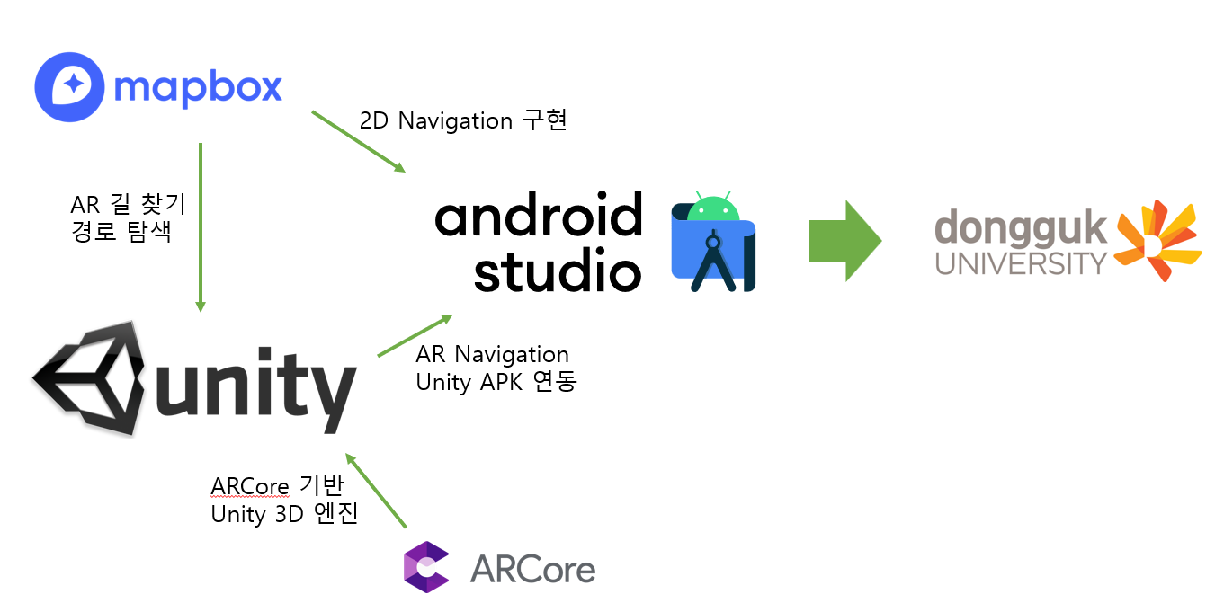
개발환경
안내해조
Notes:
안내해조는 지도, 위치정보, 네비게이션 등 다양한 서비스를 이용할 수 있는 맵박스와 2D와 3D 게임 엔진 기술이자 통합개발환경인 유니티, 그리고 안드로이드 개발을 위한 통합개발환경인 안드로이드 스튜디오를 활용하여 개발되었습니다.

Slide 9
4
Mapbox Setup
맵박스 제공 기능들
Notes:
다음은 사용한 맵박스 Setup들에 대해 설명하겠습니다.

Slide 10
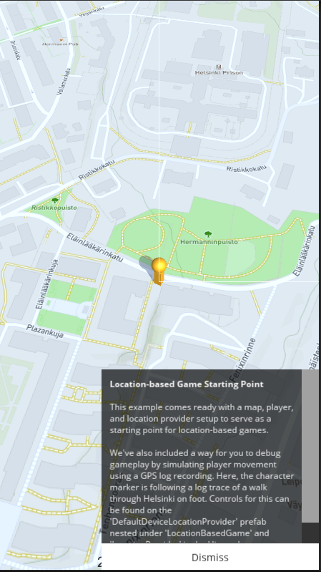
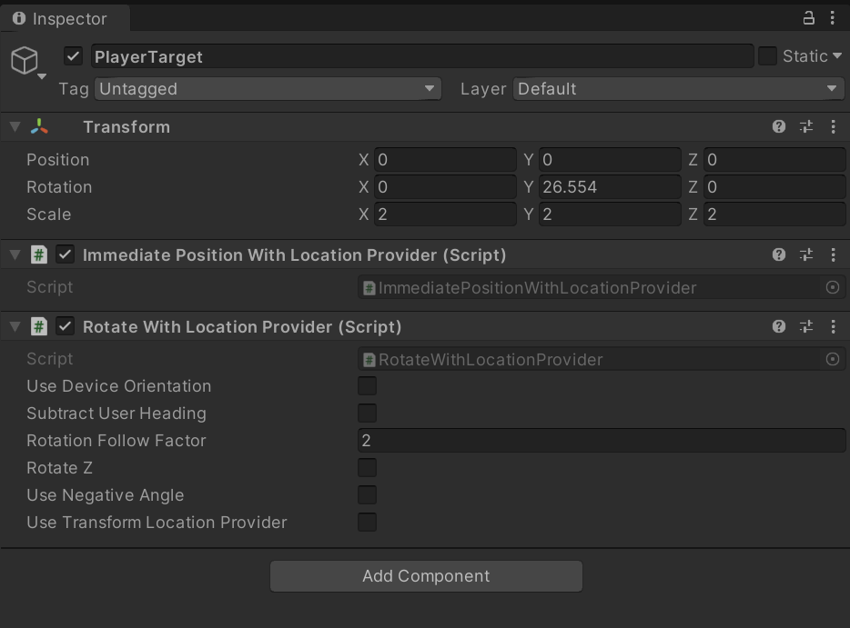
Mapbox Setup
Location-based Game
Location-Based Game
Location Provider에서 제공해주는 immediate Position With Location Provider를 사용하여 현재 사용자의 위치를 파악할 수 있다
Notes:
Location Provider에서 제공해주는 immediate position with location provider를 사용하면 지도 상에서 현재 사용자의 위치를 파악하였습니다.

Slide 11
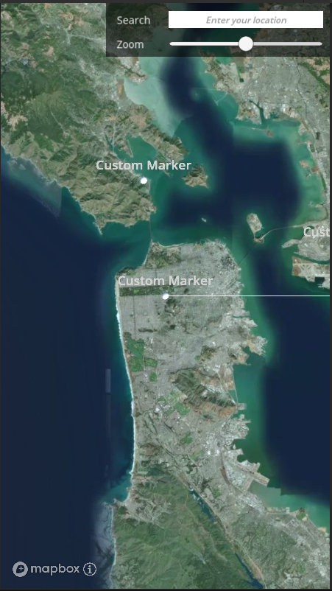
Mapbox Setup
WorldScaleAR & Zoomable Map
WorldscaleAR
Unity의 AR 인터페이스 및 위치 서비스를 사용하여
3D 지도와 위치 데이터를 AR 카메라에 표현
Zoomable map
지도 확대/축소, 검색 가능
Notes:
그리고 Unity의 AR인터페이스 및 위치 서비스를 사용하여 3D 지도와 위치 데이터를 AR 카메라에 표현하였으며, Zoomable map을 이용하여 지도의 확대와 축소, 검색 기능을 구현하였습니다.

Slide 12
4
어플 소개
각 기능과 역할 소개
Notes:
다음으로 어플의 각 기능과 역할을 소개하겠습니다.

Slide 13
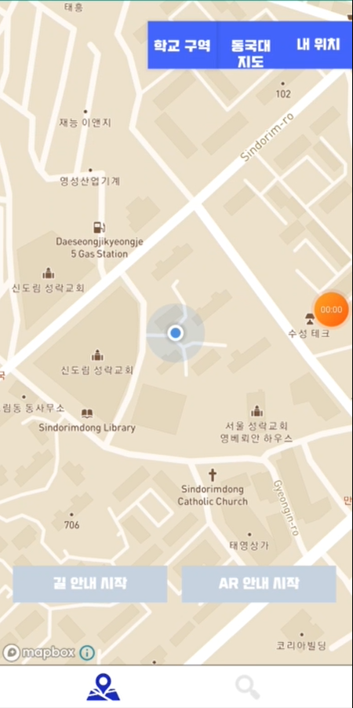
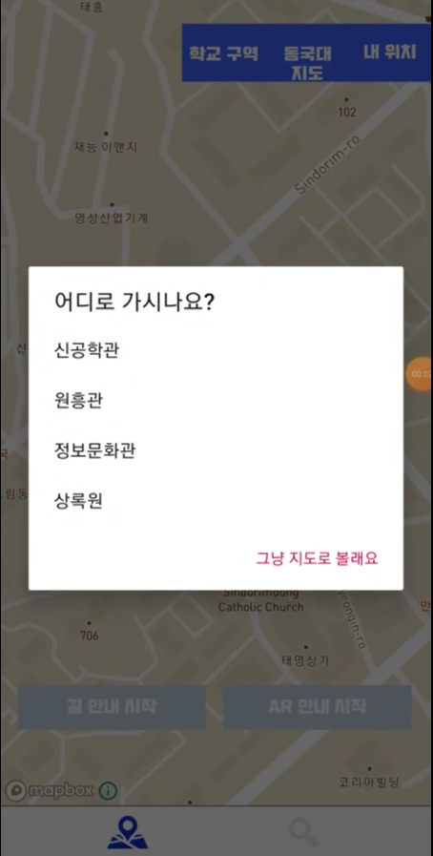
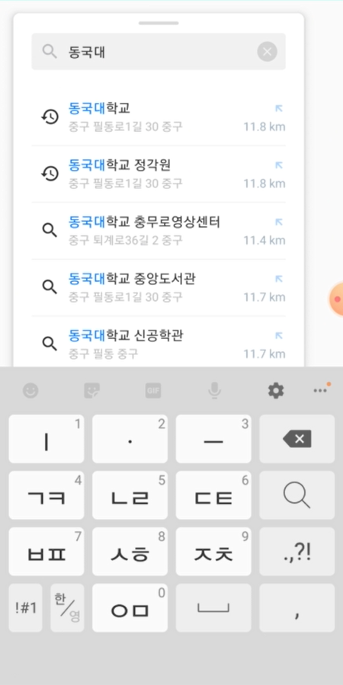
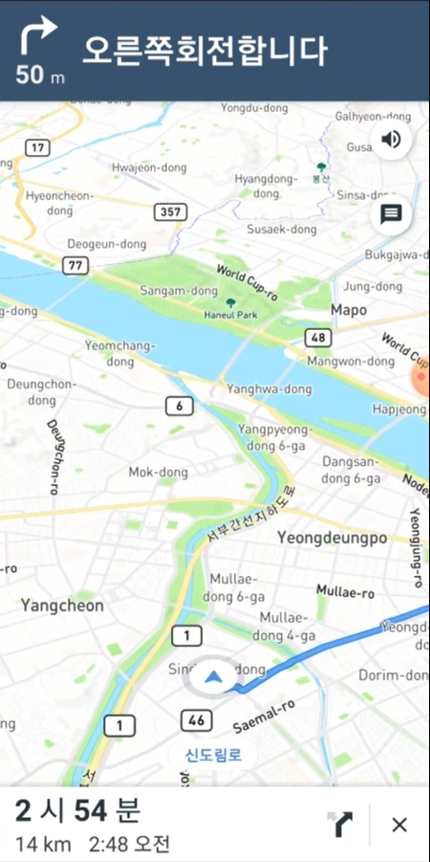
어플 소개
안드로이드
내 위치 버튼
학교 구역 버튼
돋보기 버튼
길안내 시작 버튼
Notes:
안드로이드 스튜디오로 구현한 인터페이스입니다. 내 위치 버튼을 클릭하면 첫번째 사진과 같이 현재 사용자의 위치가 지도에 표시됩니다. 학교 구역 버튼을 클릭하면 어플 내에 등록된 교내 건물이 나오며 선택하여 목적지로 설정할 수 있습니다. 동국대 지도를 클릭하면 동국대 지도를 보여주며, 돋보기 버튼을 클릭하여 목적지를 검색할 수 있습니다. 길 안내 시작 버튼을 클릭하면 사진과 같이 2D지도 상에서 길 안내를 시작하며, AR 안내 시작을 클릭하면 Unity로 연동됩니다.

Slide 14
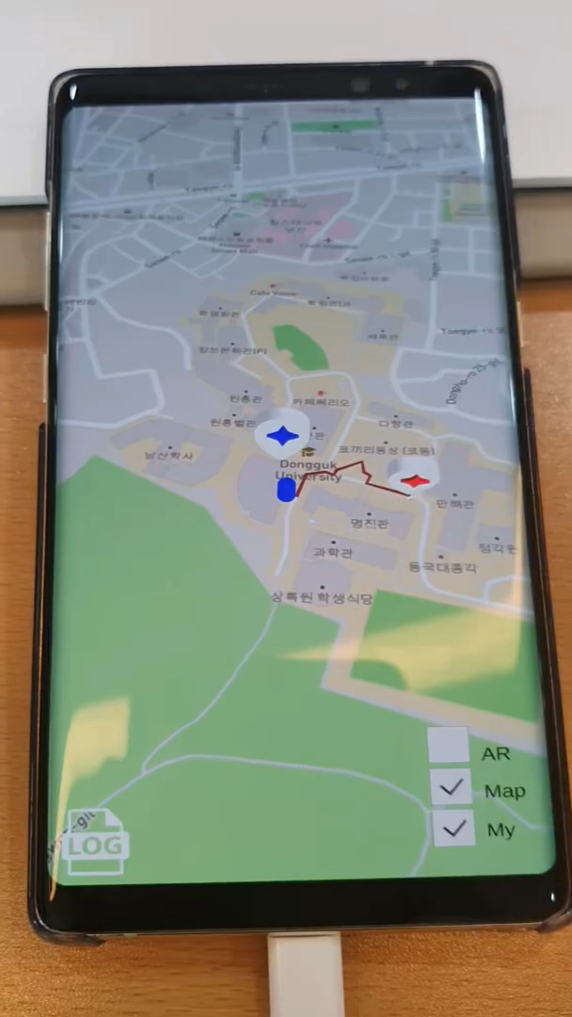
어플 소개
유니티(지도)(1/5)
본인 위치 고정 기능 구현
오른쪽 하단 My 체크박스가 체크 되어 있으면
본인 위치로 시점이 고정되고 해제 하면 화면을 이동
Notes:
유니티로 연동되면 다음과 같은 화면이 나옵니다. 오른쪽 하단 My 체크박스가 체크 되어 있으면 본인 위치로 시점이 고정되고 해제하면 화면을 이동시킬 수 있습니다.

Slide 15
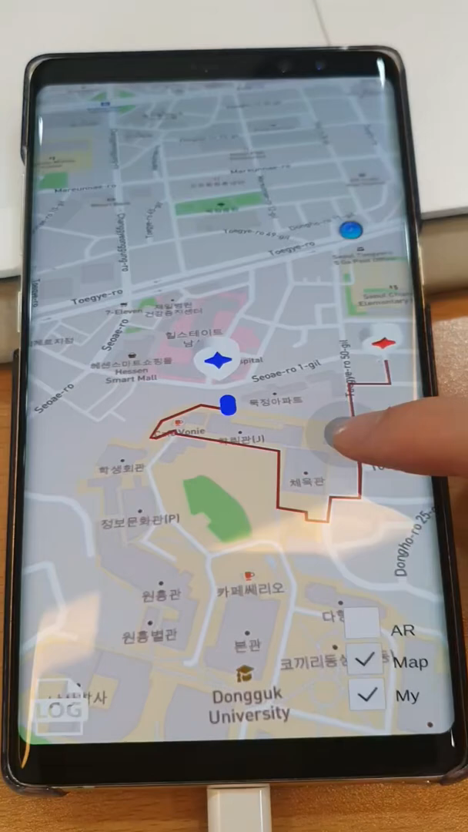
어플 소개
유니티(지도)(2/5)
실시간 최단거리 탐색 기능 구현
사용자의 위치가 달라지면 실시간으로 위치를 재탐색하여
목적지까지의 최단 거리를 제공
Notes:
영상과 같이 사용자의 위치가 달라지면 실시간으로 위치를 재탐색하여 목적지까지의 최단 거리를 제공합니다.

Slide 16
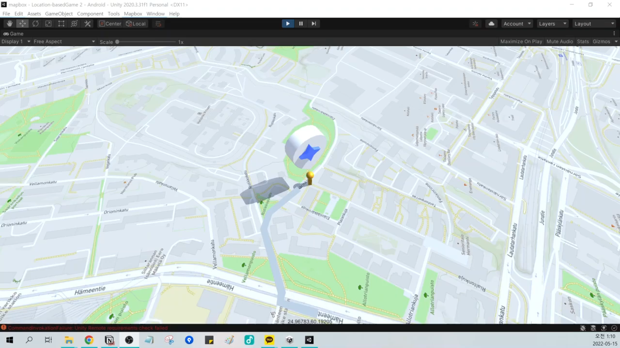
어플 소개
최단 경로 A* 알고리즘
최단 경로 찾기
A* 알고리즘을 이용하여
현재 위치에서 목적지
위치까지의 최단 경로를
실시간으로 표현
Notes:
최단 경로 찾기는 A* 알고리즘을 이용하여 현재 위치에서 목적지 위치까지의 최단 경로를 실시간으로 표현하였습니다.

Slide 17
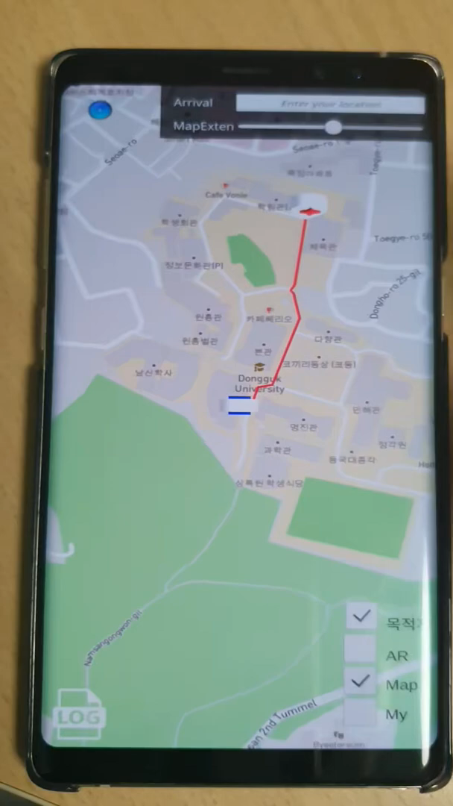
어플 소개
유니티(지도)(3/5)
목적지 터치 기능 구현
목적지 체크박스가 체크가 되어있으면 유니티의 Raycast
함수를 이용하여 터치한 곳으로 목적지 마커를 이동
Notes:
목적지 체크박스가 체크되어 있으면 유니티의 Raycast함수를 이용하여 터치한 곳을 목적지로 설정할 수 있습니다.

Slide 18
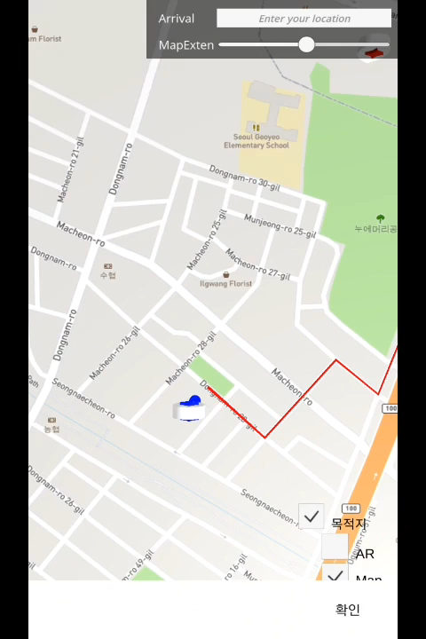
어플 소개
유니티(지도)(4/5)
검색 기능 구현
Forward Geocoding 스크립트를 작성하여
원하는 목적지 설정 가능
Notes:
arrival에 목적지를 검색하면 Forward Geocoding 스크립트를 이용하여 원하는 목적지 설정이 가능합니다.

Slide 19
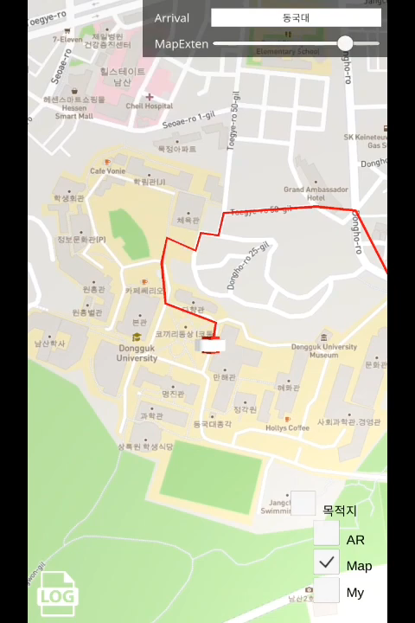
어플 소개
유니티(지도)(5/5)
맵 확대/축소 기능 구현
Mapbox의 Zoomable map 기능을 이용하여
맵 확대/축소
Notes:
화면 오른쪽 상단의 슬라이드 버튼을 움직이면 맵의 확대/축소가 가능합니다.

Slide 20
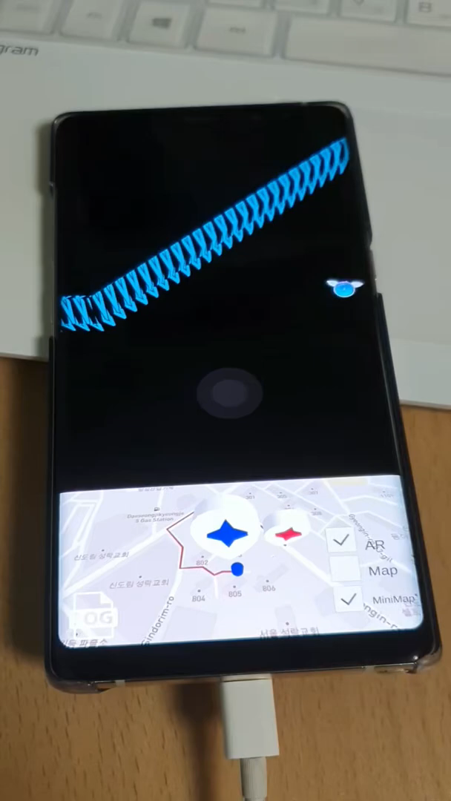
어플 소개
유니티(AR)(1/4)
AR 길 안내 경로 디자인
유니티의 shader 기능을 사용하여 경로를 디자인
Notes:
AR 체크박스를 체크하면 AR 길 안내가 활성화됩니다. AR 길 안내 경로 디자인은 유니티의 shader 기능을 사용하였습니다.

Slide 21
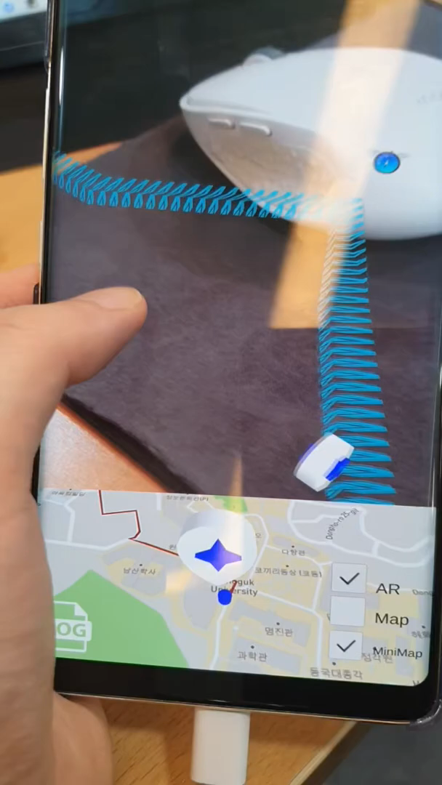
어플 소개
유니티(AR)(2/4)
AR 길 찾기 시뮬레이션
파란색 마커가 사용자 위치를 표현
사용자가 움직임에 따라 마커도 같이 이동
Notes:
Minimap 체크박스를 체크하면 화면 하단에 미니맵이 나옵니다. 미니맵상의 파란색 마커가 사용자의 현재 위치를 의미하며 사용자의 움짐임에 따라 마커도 함께 이동하며 실시간으로 위치가 반영됩니다.

Slide 22
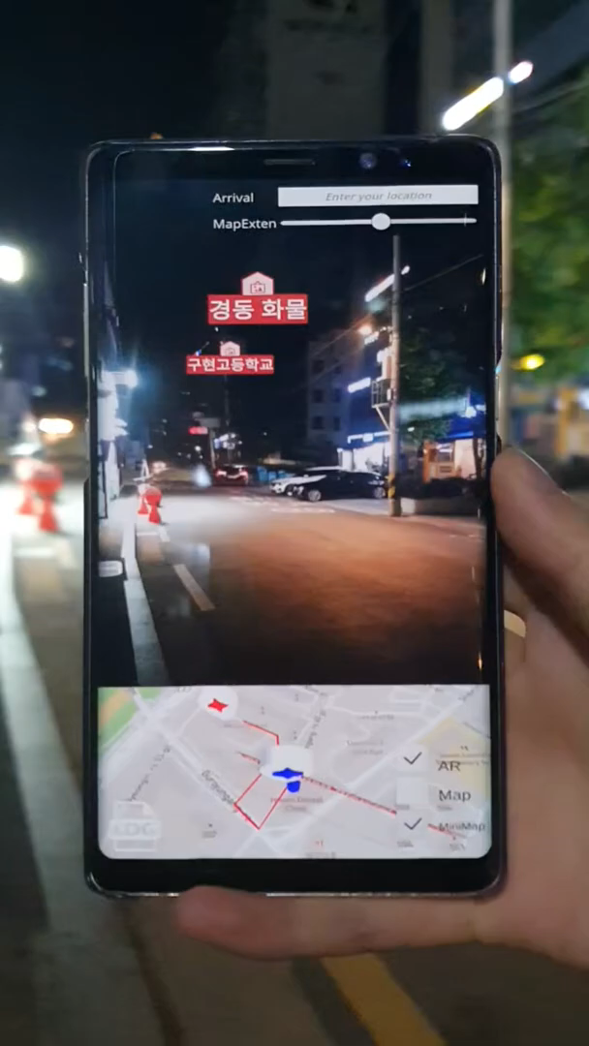
어플 소개
유니티(AR)(3/4)
POI(Point Of Interest) 기능 구현
주변에 있는 시설들의 정보를 마커를 통해 확인
Notes:
POI란 관심지점이며 지명과 시설명칭을 뜻합니다.

Slide 23
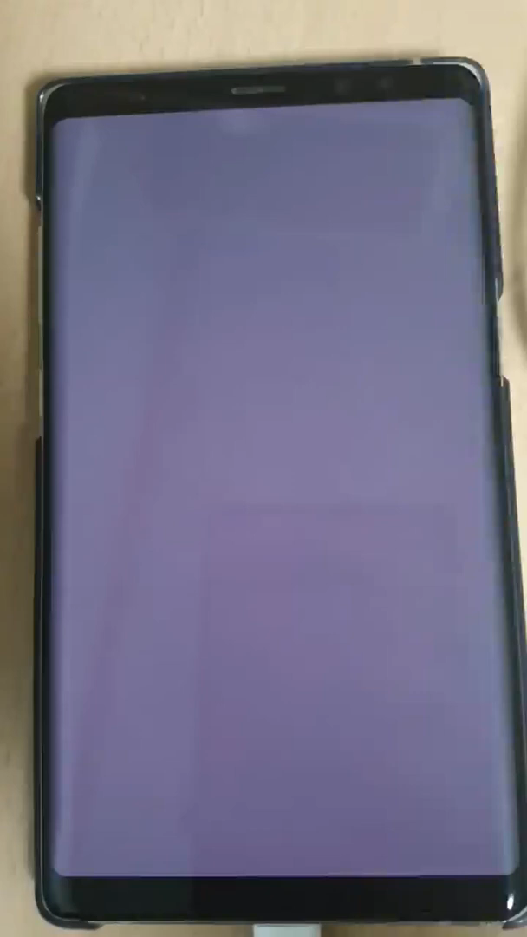
어플 소개
유니티(AR)(4/4)
로딩 기능 구현
유니티 화면 시작 전 로딩 화면.
초기 세팅 시간 동안 로딩화면이 유지 됨
Notes:
사진은 유니티 화면 시작 전 로딩 화면이며, 초기 세팅 시간동안 로딩화면이 유지됩니다.

Slide 24
4
시현 영상
안드로이드 & AR 영상
Notes:
다음은 안내해조의 시현 영상입니다.

Slide 25
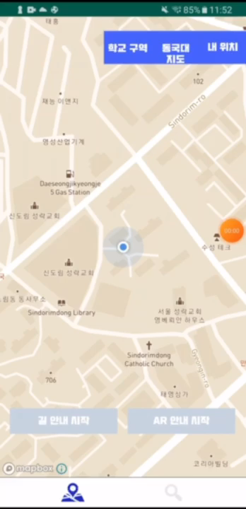
Notes:
먼저 안드로이드 시현 영상입니다.

Slide 26

Notes:
다음으로 유니티 시현영상입니다.

Slide 27
4
개선점 및 사회적 영향
Notes:
마지막으로 개선점 및 사회적 영향을 말씀드리겠습니다.

Slide 28
개선점 및 사회적 영향
개선 사항
UI 개선 필요
AR의 정확도 개선 필요
자전거, 휠체어, 자동차 경로 추가
다양한 편의시설 정보 추가
Notes:
안내해조는 조금 더 깔끔하고 부드러운 UI로 개선하고 AR의 정확도 개선이 필요합니다. 또한 도보만이 아닌 자전거, 휠체어, 자동차 경로를 추가하고 조금 더 다양한 편의시설 정보의 추가가 필요합니다.

Slide 29
개선점 및 사회적 영향
사회적 영향
노약자, 장애인, 임산부들을 위한 편의시설 정보 제공
휠체어에 맞는 길안내 제공
Notes:
안내해조를 활용한다면 재학생 및 외부인의 교내 길찾기는 더욱 수월해질 것입니다. 또한 전 슬라이드의 개선 사항을 해결한다면, 노약자, 장애인, 임산부들을 위한 엘리베이터나 쉼터, 수유실과 같은 편의시설 정보를 제공할 수 있고, 휠체어에 맞는 길안내를 제공함으로써 장애인이 초행길에서 조금 더 편하게 길을 찾을 수 있을 것이라고 기대합니다.

Slide 30
THANK YOU
Notes:
이상 발표마치겠습니다. 감사합니다.

Slide 31
AR 경로 디자인 https://youtube.com/shorts/MiMv6ss-uTU?feature=share
AR 경로 표현 https://youtube.com/shorts/LxNhjIW0UNU?feature=share
AR 길 찾기 시뮬레이션 https://youtube.com/shorts/7vLX2nlfFTA?feature=share
POI 기능 구현 https://youtube.com/shorts/l_YIEd0HNpU?feature=share
검색 기능 구현 https://youtube.com/shorts/7JaQ5U4p3TI?feature=share
로딩 기능 구현 https://youtube.com/shorts/5guxake4DbU?feature=share
맵 확대축소 기능 구현 https://youtube.com/shorts/cEM_jMO2cNs?feature=share
본인 위치 고정 기능 구현 https://youtube.com/shorts/Ew2pnPfZaeY?feature=share
목적지 터치 기능 구현 https://youtube.com/shorts/-CiVYTfj03Y?feature=share
실시간 최단거리 탐색 기능 구현https://youtube.com/shorts/NRdRSCBG_wA?feature=share
안드로이드 시현 영상 https://youtu.be/Q2opK60kJUw
유니티 시현 영상 https://youtu.be/8bZurKdrscc
최단 경로 찾기 https://youtu.be/BXtKFEG2NbA

